Slide 1
さらなる府市一体化・広域一元化に向けて （これまでの府市の取組み）
2020.12.28
第21回副首都推進本部会議
資料２
副首都推進局

Slide 3
目 次
１ 住民投票の結果を受けて
１頁
・・・・・・・・・・・・・・・・・・・・・・・・・・・・・
２ これまでの大阪の成長とまちづくりの推移
・・・・・・・・・・・・・・・・・
２頁
３ 過去の二重行政の大阪
・・・・・・・・・・・・・・・・・・・・・・・・・・・・・
３頁
４ 現在の府市一体の大阪
・・・・・・・・・・・・・・・・・・・・・・・・・・・・・
５頁
５ 主な事例
７頁
・・・・・・・・・・・・・・・・・・・・・・・・・・・・・・・・・・・・・・・・・・
６ これまでの副首都推進本部会議における検討テーマと
その進捗状況について
・・・・・・
１0頁

Slide 4
1
１ 住民投票の結果を受けて
◆ 2011年の大阪府市統合本部の設置以降、二重
行政の解消を進め、大阪の成長、都市機能の核となる
まちづくりに府市連携により取り組んできた。
◆ 本年11月の住民投票において、特別区制度（いわ
ゆる「大阪都構想」）は否決。
◆ 今後は、大阪市を残した形で、副首都の実現に向け、
過去の二重行政に戻すことなく、さらに府市連携を強固
にし、府市一体で大阪の成長、まちづくりを強力に推し
進めていくことが必要。
大阪の成長・副首都の実現
将来にわたる二重行政の解消
一体性の確保
広域性の確保
スピード感の向上
重点投資の徹底
府市一体化・広域一元化に向けた条例の検討

Slide 5
２ これまでの大阪の成長とまちづくりの推移
府市の
連携体制
大阪の成長
まちづくり
府市財政
（年）
バブル崩壊後もそれぞれが大型開発（負の遺産処理に追われる）
過去の二重行政の大阪
うめきた２期
淀川左岸線延伸部
2000
2001
2002
2003
2004
2005
2006
2007
2008
2009
2010
2011
2012
2013
2014
2015
2016
2017
2018
2019
2020
○ 外国企業誘致センター設立
都市再生プロジェクトに位置付け
府市協議が
必要な場合は、
必要に応じて
府市首脳懇談会等を開催
（実績は11年間で11回開催）
○ 海外事務所隣接化
○ 観光３団体統合
【府法人二税】
・2007年度を
ピークに減少
大阪府・大阪市がそれぞれの
考えで計画等を策定・実行
（連携不十分）
府市間協議が調わず、都市計画決定や
事業着手できず
【財政調整基金】
・大阪府は2007年度
まで低水準
・大阪市は2012年度
から造成
政策・事業連携にとどまる
（例）大阪マラソンなど
土地利用をめぐる議論
◆ 府市統合本部の設置
府市財政の改善
現在の府市一体の大阪
○グランドデザイン・大阪を策定
（府市統合本部）
府市協調
経済界も巻き込み、事業化に向けた
検討が加速
○ 大阪の成長戦略一本化
法人府民税
法人事業税
○ 大阪観光局設立
（2010～18年）
○ 信用保証協会合併
○ 消防学校一体的運用
先行的広域事業として、府市の費用
負担を明確化（府市統合本部）
1,790億円増（1.7倍）
◆ 副首都推進本部会議
の設置
○ 府営住宅市移管
（2010～18年）
○ 市立特別支援学校府移管
都市計画決定
法人市民税
○ 大阪産業技術研究所設立
307億円増（1.3倍）
○ 副首都
ビジョン
○ 地方衛生研究所統合
都市計画決定
事業化決定
財政調整基金
○ 住吉母子医療センター供用開始
民間開発事業者決定
（2010～19年）
○ 大阪産業局設立
（府）1,000億円を超え増加傾向
○ 大学法人統合
（市）基金造成以降
1,000億円超の積立額
○ 大阪港湾局設立
2
○ 大阪スマートシティ戦略

Slide 6
3
３－（１）過去の二重行政の大阪 （大阪の成長）
■ かつては、府市それぞれが独自の総合計画や成長戦略等を策定
■ それぞれが十分連携せずに産業政策を実施。実施体制も別々
戦略・計画
政 策
■成長産業の重点施策
大阪の成長戦略
（府独自）
【2010年12月策定】
（政策企画部企画室）
（府）彩都を拠点とする創薬など
（市）うめきたを拠点とする医療介護、ロボット開発など
それぞれ独自の戦略を策定
機 関
大阪市経済成長戦略
(市独自)
【2011年3月策定】
（政策企画室企画部）
■ 産業政策
（府）商工労働部、大阪産業振興機構
（市）経済戦略局、大阪市都市型産業振興センター
○ 経済の長期低迷を脱し「大阪の成長」を実現するうえで課題

Slide 7
３－（２）過去の二重行政の大阪 （まちづくり）
■ 特に成長の基盤となるまちづくりは、大阪市域内は市が、市域外は府が、それぞれ中心と
なって推進
■ 府市がそれぞれの考えでまちづくりを推進。拠点整備や高速道路・鉄道整備などにおいて、
府市の連携が十分でなかった
過去の府市連携不足の事例
【拠点整備】
大阪府：りんくうタウン、りんくうゲートタワービル、阪南スカイタウン、泉佐野コスモポリス
大阪市：ATCビル、WTCビル、オーク200、クリスタ長堀
▶ 多くが「負の遺産」として処理
【高速道路整備】
淀川左岸線延伸部
▶ 府市間協議が調わず、都市計画決定や事業着手できず
【鉄道整備】
なにわ筋線
○ 都市機能の核となる広域的な「まちづくり」を進めるうえで課題
4

Slide 8
5
４－（１）現在の府市一体の大阪（大阪の成長）
■ 知事・市長のトップマネジメントによる府市一体の仕組みを構築
■ 府域トータルでの戦略の策定、機関統合による機能向上など
府市一体の仕組み
戦略の統一
副首都ビジョン
【2017年3月】
大阪の成長戦略
【2013年1月（一本化）】
大阪府市統合本部
（2011年11月～2015年6月）
グランドデザイン大阪
【2012年6月】
大阪スマートシティ戦略
【2020年３月】
副首都推進本部
（2015年12月～）
など
機関の統合・機能強化
大阪産業局
【2019年4月】
大阪観光局
【2013年4月】
本部長 ：知事
副本部長：大阪市長
大阪産業技術研究所
【2017年4月】
大阪信用保証協会
【2014年5月】
など
○ ウィズコロナ・アフターコロナの「大阪の成長」をいかに進めるかが喫緊の課題
府市一体のスピード感を持ったマネジメントがますます重要に

Slide 9
４－（２）現在の府市一体の大阪 （まちづくり）
■ 大阪全体の発展を支えるまちづくりについて、府市一体の取組みで、計画策定から
事業推進までの一連の過程を、より迅速・強力かつ効果的に実施
拠点開発の推進
うめきた2期
【2024年先行まちびらき（予定）】
夢洲まちづくり構想
【2017年とりまとめ】
大阪城東部地区
【2020年9月「まちづくりの
方向性」のとりまとめ】
新大阪駅周辺地域
【2020年3月「まちづくり方針の
骨格」をとりまとめ】
都市交通インフラの整備
淀川左岸線延伸部
【2017年事業化】
なにわ筋線
【2031年春開業目標】
○ 今後も、大阪では、うめきた2期をはじめ、新たな「まちづくり」を具体化
ますます府市一体で迅速・強力に拠点開発、インフラ整備を推進する必要
6

Slide 10
7
５－（１）主な事例（成長戦略の策定）
■ 府市それぞれが成長戦略を策定
■ 府の戦略は広域的に、市の戦略は市域内を中心に記載
■ 重点分野の設定や目標設定に違い
大阪府
大阪市
【大阪の成長戦略】 2010年12月策定
○『ハイエンド都市（価値創造都市）』『中継都市（アジ
アと日本各地の結節点）』を目指し、次の成長のための
５つの源泉において取組みを進める
○成長のための源泉
１ 内外の集客力強化
２ 人材力強化・活躍の場づくり
３ 強みを活かす産業・技術の強化
４ アジア活力の取り込み強化・物流人流インフラの活用
５ 都市の再生
○目標設定
それぞれ独自に策定
【大阪市経済成長戦略】 2011年3月策定
○基本戦略
１ 今後の成長が見込まれ、大阪・関西が優位性を有する産業
分野に重点化する
【重点戦略分野】集客・観光、環境・エネルギー、
健康・医療、クリエイティブ・デザイン
２ 経済活動を支え、取組みを加速させる確かな環境を整える
【重点整備環境】人材、規制緩和等、
関西圏の成長を支えるインフラ
３ 戦略エリアを設定し、経済成長のエンジンとする
【重点戦略エリア】大阪駅周辺地区、臨海部(夢洲・咲洲)
○目標設定
経済成長率 | 年平均２％以上
雇用 | 雇用創出 年平均１万人以上
訪日外国人 | 年間650万人が大阪に
貨物取扱量 | 関空 123万ﾄﾝ 阪神港 590万TEU
経済成長率 | 年平均２％以上
雇用 | 雇用誘発効果 30万人以上
訪日外国人 | 市内での延べ宿泊者数を690万人に
貨物取扱量 | 関空 国際貨物87万ﾄﾝ 阪神港 590万TEU
2013年１月 府市で成長戦略を一本化

Slide 11
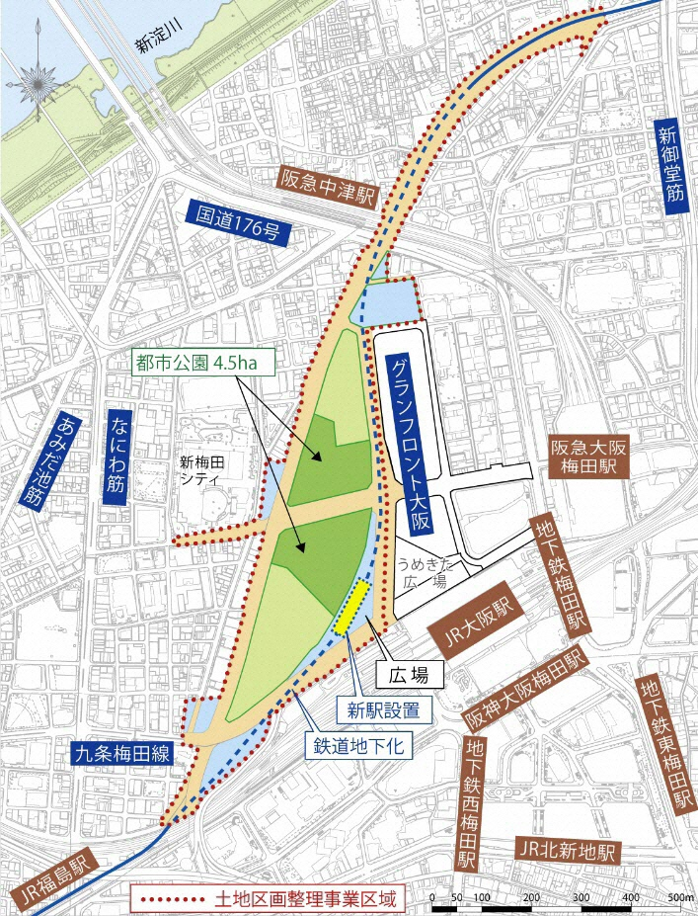
５－（２）主な事例（まちづくり「うめきた2期」）
うめきた2期のまちづくりについて
〇西日本最大のターミナルエリアのポテンシャルを活かし、大阪、関西の発展をけん引する新たな拠点として開発がスタート
〇２期区域は、「みどり」と「イノベーション」の融合拠点をまちづくりの目標とする
〇JR東海道線支線地下化事業及び新駅設置事業、土地区画整理事業、都市公園事業により都市基盤を整備
まちづくりの経過
1987 | 国鉄改革に伴い、梅田貨物駅用地を国鉄清算事業団へ継承
2002 | 都市再生緊急整備地域に指定
2004 | 産学官の参画による「大阪駅北地区まちづくり推進協議会」が設立
 | 土地利用をめぐる議論
⋯⋯
2012 | 府市統合本部において、「グランドデザイン・大阪」を策定 特定都市再生緊急整備地域に指定
2014 | ●府市統合本部において、府市共同の先行的広域事業として 位置付けるとともに、府市の費用負担を明確化※ ※府市の費用負担割合：区画整理及び公園➡1:1 新駅設置➡1:1（2018年決定）
2015 | ●うめきた2期区域まちづくりの方針決定 ●JR東海道線支線地下化・新駅設置・土地区画整理の事業開始
2017 | 地区計画、用途地域等の都市計画決定
2018 | 民間開発事業者決定
2019 | 都市公園の都市計画決定
2020 | 地区計画、都市再生特別地区の都市計画変更
（今後の予定）
2023 | JR東海道線支線地下化切換・新駅開業（予定）
2024 | 先行まちびらき（予定）
2027 | 基盤整備の全体完成（予定）
提供：UR都市機構
8

Slide 12
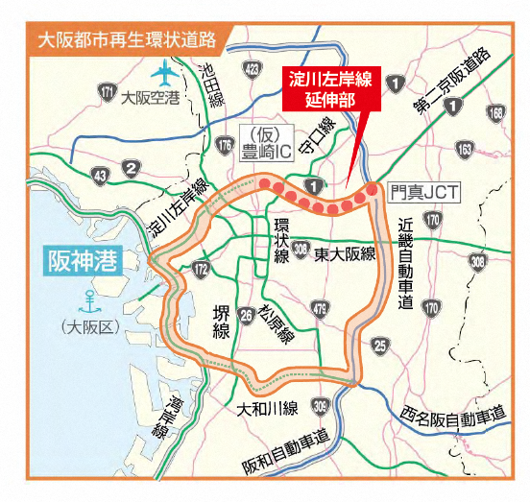
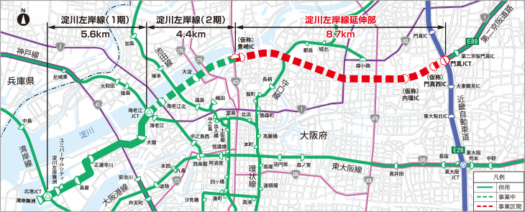
9
５－（３）主な事例（まちづくり「淀川左岸線延伸部」）
淀川左岸線の延伸について
事業化に至るまでの経緯
【路線の概要】
○ 政府の「都市再生プロジェクト」に位置付けられた延長
約60㎞の「大阪都市再生環状道路」の一部を構成
○事業区間：門真市～大阪市北区
○延長：約8.7km（うち大阪市域8.3km）
○総事業費：約4,000億円
（阪高1,600／国1,800(うち府・市＠300)／NEXCO600）
2001 | ・都市再生プロジェクトに淀川左岸線延伸部が位置付け
2004 | ・大阪府、大阪市、国により「淀川左岸線延伸部有識者委員会」を設立
2006 | ・淀川左岸線延伸部有識者委員会が「推奨すべき計画案のルート・構造の考え方」について提言
2014 | ・府市統合本部において、府市共同の先行的広域事業として位置付け
2015 | ・府市・経済界が連携した要望活動を開始 ※関西高速道路ネットワーク協議会 （関経連、同友会、大商、神商、奈商、大阪府・市、兵庫県、神戸市、奈良県）
2016 | ・道路法改正（属地主義によらず、指定市域であっても利益を受ける都道 府県に分担させることができる） ・都市計画決定
2017 | ・国直轄道路事業と有料道路事業の合併施行方式で事業化 （地方負担は府：市＝１：１）
検討段階
…
⋯⋯
府市間協議が調わず、都市計画決定や事業着手
できず
府市一体で計画推進
府市が協調。経済界なども巻き込み、事業化に向けた検討が加速
整備効果
大阪都市再生環状道路のミッシングリンクが解消され、都心部の通過交通の迂回が可能となり、渋滞の減少に貢献するとともに府域に様々な好影響
大阪の成長を支える
都市基盤

Slide 13
これまでの副首都推進本部会議における検討テーマとその進捗状況について
検討テーマ | 回 | 方針 | 進捗状況
副首都ビジョン | ●第１回（2015.12） ●第２回（2016.2） ●第３回（2016.4） ●第６回（2016.9） ●第８回（2017.1） ●第10回（2017.8） ●第12回（2018.1） ●第18回（2019.５） ●第20回（2020.１） | ☞副首都化に向けた中長期的な取り組み方向の検討 | 2015.12 副首都推進本部において検討開始 2017.3 副首都ビジョンとりまとめ （2018.3、2019.5、2019.7、2020.3 時点修正） 【参考】 主な顧問意見の反映状況 ●堺屋顧問 ・バックアップ機能、情報発信機能の必要性、国際博覧会の誘致 →副首都・大阪の果たすべき役割に「首都機能のバックアップ（重都）」、 機能面に「文化創造・情報発信の基盤形成」、 経済成長面に「国際博覧会の開催」を位置づけ ●猪瀬顧問 ・「官都・東京」に対する「民都・大阪」、フィランソロピーなど「第二の動脈」の呼び込み、 国際博覧会の誘致 →副首都・大阪の果たすべき役割に「民都」、 経済成長面に「国際博覧会の開催」「民間活動促進の仕組みづくり」を位置づけ ●佐々木顧問 ・「重都（首都の代替補完機能）」、「分都（主要省庁の分散等）」 →副首都・大阪の果たすべき役割に「首都機能のバックアップ（重都）」 「西日本の首都（分都）」、制度面に「国機関移転等の働きかけ」を位置づけ ●上山顧問 ・西の拠点としての中枢性、首都代替機能 →副首都・大阪の果たすべき役割に「首都機能のバックアップ（重都）」 「西日本の首都（分都）」を位置づけ ●原顧問 ・アジアの主要都市（特に、国際面・文化面） →副首都・大阪の果たすべき役割に「アジアの主要都市」、 機能面に「文化創造・情報発信の基盤形成」を位置づけ
≪機能面≫
消防 | ●第７回（2016.12） ●第９回（2017.6） ●第12回（2018.1） | ☞府内１ブロック化を将来像とした段階的な広域化の推進 | 2016.12 大阪府・大阪市の検討チームにおいて検討開始 2019.3 「大阪府消防広域化推進計画」の再策定
10

Slide 14
11
検討テーマ | 回 | 方針 | 進捗状況
水道 | ●第10回（2017.8） ●第14回（2018.6） ●第16回（2018.12） ●第19回（2019.８） | ☞生活インフラに応じた規模の最適化や経営形態の見直し | 2017.8 大阪府・大阪市の検討チームにおいて検討開始 2018.8 府内全水道事業体の参画する府域一水道に向けた水道のあり方協議会の設置 2019.12 大阪市と守口市が「庭窪浄水場施設共同化に関する基本協定」を締結 2020.3 「府域一水道に向けた水道のあり方に関する検討報告書」の公表 2020.10 「大阪市水道PFI管路更新事業等」の事業者公募開始
下水道 | ●第12回（2018.1） | ☞生活インフラに応じた規模の最適化や経営形態の見直し | 2018.１ 大阪府・大阪市の検討チームにおいて、下水道事業におけるPPP/PFI方式（コンセッション含む）導入の可能性について、検討開始
港湾管理の一元化 | ●第19回（2019.８） | ☞大阪府・大阪市の港湾管理の一元化 | 2017.8 大阪港湾連携会議（大阪府・大阪市）の設置 2019.12 大阪府・大阪市による「大阪港湾局」の共同設置の関連議案が府市の両議会において可決 2020.10 大阪港湾局の業務開始
地方衛生研究所 | ●第３回（2016.4） ●第５回（2016.8） | ☞府立公衆衛生研究所と市立環境科学研究所の統合 | 2016.4 大阪府・大阪市・両研究所のタスクフォースにおいて検討開始 2017.4 大阪健康安全基盤研究所の創設
公設試験研究機関 | ●第５回（2016.8） | ☞府立産業技術総合研究所と市立工業研究所の統合 | 2016.4 大阪府・大阪市・両研究所のタスクフォースにおいて検討開始 2017.4 大阪産業技術研究所の創設
中小企業支援機能 | ●第７回（2016.12） ●第14回（2018.8） ●第16回（2018.12） ●第18回（2019.５） | ☞産業支援機能・体制の強化（大阪産業振興機構・大阪市都市型産業振興センターの統合） | 2016.12 大阪府・大阪市・両法人のタスクフォースにおいて検討開始 2019.4 大阪産業局の設立
公立大学 | ●第３回（2016.4） ●第５回（2016.8） ●第７回（2016.12） ●第９回（2017.6） ●第10回（2017.8） ●第19回（2019.８） | ☞府立大学と市立大学の統合 | 2016.12 大阪府・大阪市・両大学法人のタスクフォースにおいて検討開始 2019.4 公立大学法人大阪の設立 2020.10 法人から文部科学省に新大学設置認可申請 2021.8 新大学設置認可（予定） 2022.4 新大学の開学予定
観光施策の連携 | ●第19回（2019.８） ●第20回（2020.１） | ☞大阪府・大阪市・堺市の一体的な観光集客の推進、大阪観光局を含めた連携の強化などの検討 | 2019.8 大阪府、大阪市、堺市のタスクフォースにおいて検討開始 2020.1 ３者による一体的な観光施策の推進について報告（堺市の大阪観光局参画、方向性の共有化、先行的連携事業）

Slide 15
検討テーマ | 回 | 方針 | 進捗状況
改革評価 | ●第14回（2018.6） ●第16回（2018.12） | ☞大阪府・大阪市の改革の成果のとりまとめ | 2018.12 大阪の改革評価とりまとめ
スマートシティ | ●第18回（2019.５） | ☞大阪モデルのスマートシティの確立に向けて、住民サービスの向上、都市戦略ビジョンなどを検討 | 2019.5 大阪府・大阪市のタスクフォースにおいて検討開始 2019.11 「大阪スマートシティ戦略」中間とりまとめの公表 2020.3 「大阪スマートシティ戦略」策定 2020.4 大阪府スマートシティ戦略部設置
≪経済成長面≫
Ｇ20サミット首脳会議の誘致・開催 | ●第11回（2017.11） ●第13回（2018.4） | ☞府市共同での誘致・開催 | 2018.2 Ｇ20サミット首脳会議の大阪開催が決定 2019.6 Ｇ20大阪サミット開催
2025年日本国際博覧会の誘致・開催 | ●第８回（2017.1） ●第17回（2019.2） | ☞府市共同での誘致・開催準備 | 2018.11 2025年日本国際博覧会の誘致決定 2019. 1 2025年日本国際博覧会協会の設立 2020.12 BIE（博覧会国際事務局）総会において登録申請書が承認 2020.12 政府「基本方針」が閣議決定 2020.12 博覧会協会「基本計画」策定
ＩＲ誘致 | ●第７回（2016.12） ●第８回（2017.1） ●第17回（2019.2） | ☞府市共同での誘致 | 2017.2 ＩＲ推進会議（大阪府・大阪市）の設置 2019.12 「大阪ＩＲ基本構想」策定。事業者公募（RFP）開始
新大阪駅周辺地域のまちづくり | ●第16回（2018.12） | ☞新大阪駅周辺地域のまちづくり方針の骨格（役割、導入機能、対応課題）を検討 | 2019.1 新大阪駅周辺地域都市再生緊急整備地域検討協議会（国、大阪府、大阪市、経済団体、民間事業者など）の設置
大阪広域ベイエリアのまちづくり | ●第19回（2019.８） | ☞大阪広域ベイエリアの将来像や整備の方向性等について検討 | 2019.10 大阪広域ベイエリアまちづくり推進本部会議（大阪府・大阪市・堺市）の設置
≪制度面≫
大阪における新たな大都市制度 | ●第４回（2016.7） ●第８回（2017.1） ●第15回（2018.11） | ☞新たな大都市制度の再検討 | 2017.6 大都市制度（特別区設置）協議会の設置 2020.7 大都市制度（特別区設置）協議会において「特別区設置協定書」作成 2020.11.1 特別区設置に関する住民投票実施、反対多数により大阪市は存続 2020.12 大都市制度（特別区設置）協議会の廃止
12

